Slide 1
Лекция 0.5. Средства разработки.
Система автоматизированной сборки. Системы контроля версий.
Шиловский Алексей Иванович, МФТИ, 2024 г. E-mail: shilovskii.ai@mipt.ru

Slide 2
Системы автоматизиро-ванной сборки
Зачем нужны?
Исходя из названия – для сборки проектов, состоящих из множества файлов.
Однако… у них еще есть ряд других преимуществ перед ручной сборкой

Slide 3


Системы автоматизиро-ванной сборки
Представим что программист написал код, который компилируется и даже работает
Он передает его коллеге – и…….. у него ничего не работает
изображения: Freepik.com

Slide 4
Системы автоматизиро-ванной сборки
Возможные причины:
Отсутствие необходимых библиотек;
Неподходящий компилятор;
Некорректные пути к библиотекам;
Неподходящая операционная система;
И многое другое….
Все это можно указать в файле сборки!

Slide 5
Основы Cmake
Существующие системы сборки:
Низкого уровня:
Make
Ninja
Nmake
Высокого уровня:
Cmake
Qmake
QBS
MSBuild
Autotools
В настоящий момент наиболее распространенной и гибкой кросплатформенной системой автоматизации сборки является Cmake.
Qmake/QBS – в ближайшем будущем перестанут поддерживаться Qt Group.
MSBuild – используется исключительно на Windows и в основном с компилятором MSVC.
Autotools – используется на UNIX-подобных системах.

Slide 6
Основы Cmake
Основные термины Cmake:
Target (цель сборки) – отдельный исполняемый файл, статическая или динамическая библиотека, который(ая) генерируется в результате компиляции проекта.
Project (проект) – совокупность исполняемых файлов/библиотек, полученных в результате запуска Cmake.
Документация по Cmake:
https://cmake.org/cmake/help/latest/index.html

Slide 7
Основы Cmake
Основные команды Cmake:
cmake_minimum_required(VERSION num) указывается в начале главного cmake-файла, num – номер версии cmake;
add_executable(name src_1 src_2 ...) собрать бинарный файл name из исходников src_i, функция main – в src_1;
add_library(name src_1 src_2 ...) собрать статическую библиотеку name из исходников src_i;
add_subdirectory(name) добавить к проекту папку name и обработать вложенный в нее CMakeLists.txt;
add_dependencies(name dep_1 dep_2 ...) добавить зависимости dep_i к объекту (цели) name;
project(name):
сохраняет имя name в переменную PROJECT_NAME
сохраняет путь к исходным файлам в переменные PROJECT_SOURCE_DIR и _SOURCE_DIR
сохраняет путь к собираемым файлам в переменные PROJECT_BINARY_DIR и _BINARY_DIR
заводит переменные, специфичные для языка исходного кода например, CMAKE_CXX_COMPILER – переменная для компилятора C/C++

Slide 8
Основы Cmake
Основные команды Cmake:
target_link_libraries(targ lib_1 lib_2 ...) слинковать объект targ с библиотеками lib_i (используется для подключения библиотек *.a, *.lib, *.dll, *.so);
target_include_directories(targ {PUBLIC|PRIVATE|INTERFACE} dir_1 dir_2 ...) добавить к проекту путь с заголовочными файлами к библиотекам dir_i;
find_package(name) найти пакет name, поддерживающий сборку системой cmake, и загрузить его объекты и переменные;
set(name val) установить в переменную name значение val;
add_definitions(-D”Option”) установить опцию Option для компилятора.

Slide 9
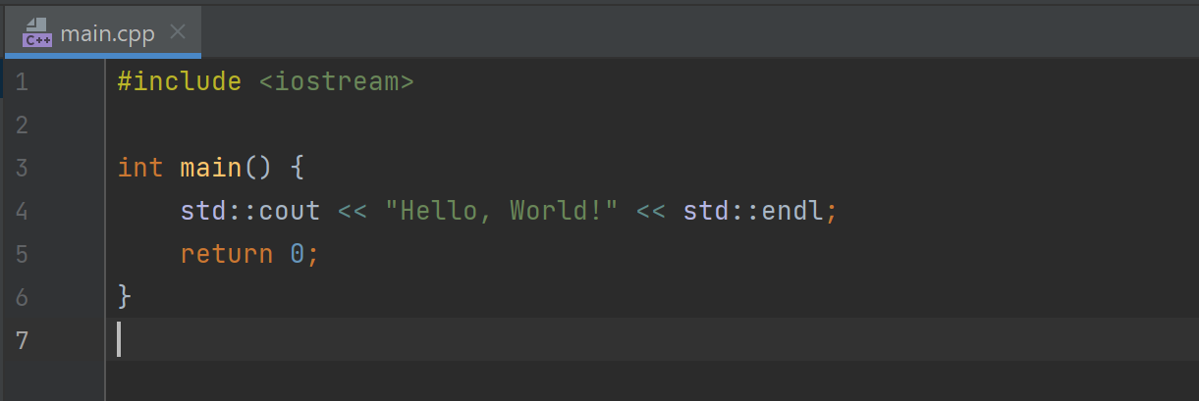
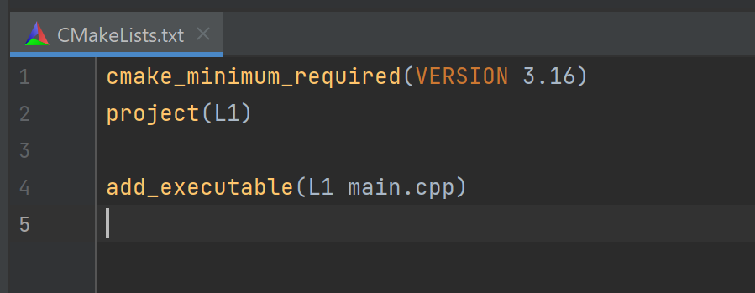
Основы Cmake
Пример CmakeLists.txt для простейшего проекта:
Исполняемый файл состоит из одного main.cpp.

Slide 10
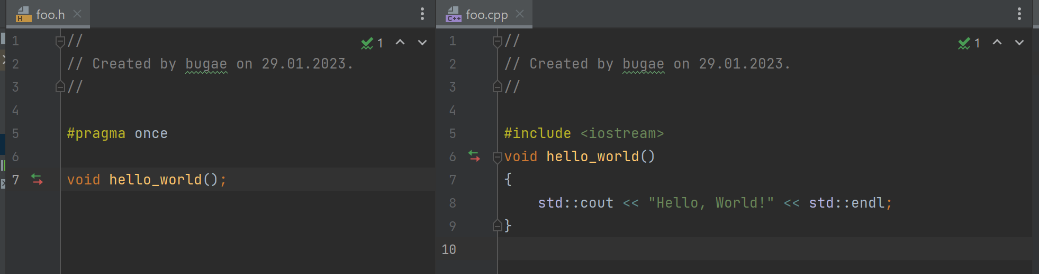
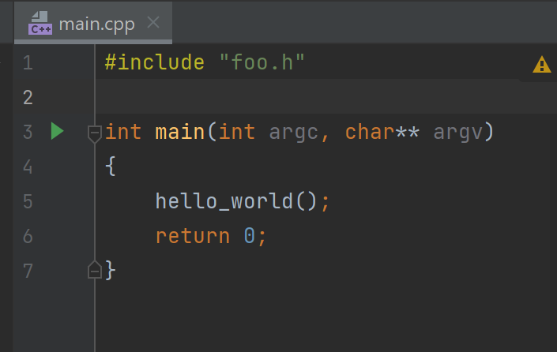
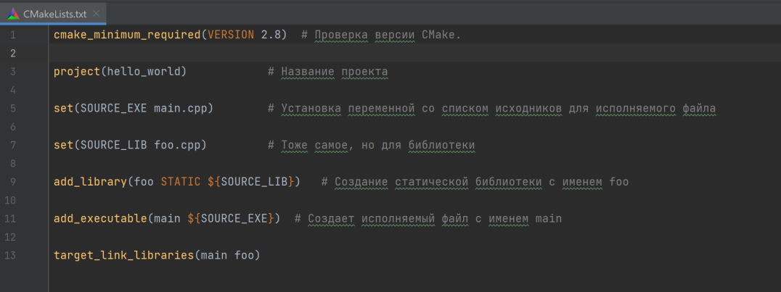
Основы Cmake
Пример CmakeLists.txt для простейшего проекта:
В проекте создается статическая библиотека foo, которая в дальнейшем подключается к исполняемому файлу main.

Slide 11
Основы Cmake
Алгоритм сборки проекта с использованием Cmake:
Создать каталог сборки (например build) на уровне основного CmakeLists.txt и перейти в него.
cmake -DCMAKE_BUILD_TYPE=Debug/Release .. Данная команда сгенерирует необходимые файлы для сборки проекта в соответствии с конфигурацией. Примечание: «..» предназначен для выполнения CmakeLists.txt, находящегося на уровень выше текущего положения.
Cmake --build . –jX Х – максимальное количество одновременных процессов для использования при сборке.
Современные IDE выполняют указанные операции автоматически!

Slide 12
Системы контроля версий
Системы контроля версий — это программные инструменты, помогающие командам разработчиков управлять изменениями в исходном коде с течением времени. В свете усложнения сред разработки они помогают командам разработчиков работать быстрее и эффективнее.¹
Зачем нужны?
Хранение полной истории изменений
Описание причин всех производимых изменений
Отмена изменений, если что-то было сделано не так
Поиск причин и ответственного за появление ошибки в программе
Совместная работа нескольких разработчиков над одним проектом
Возможность вносить изменения, не мешая работе других разработчиков

Slide 13
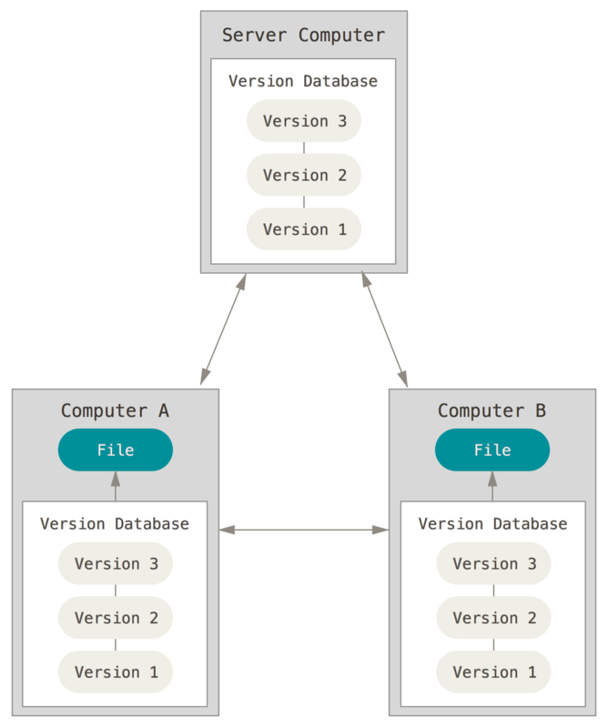
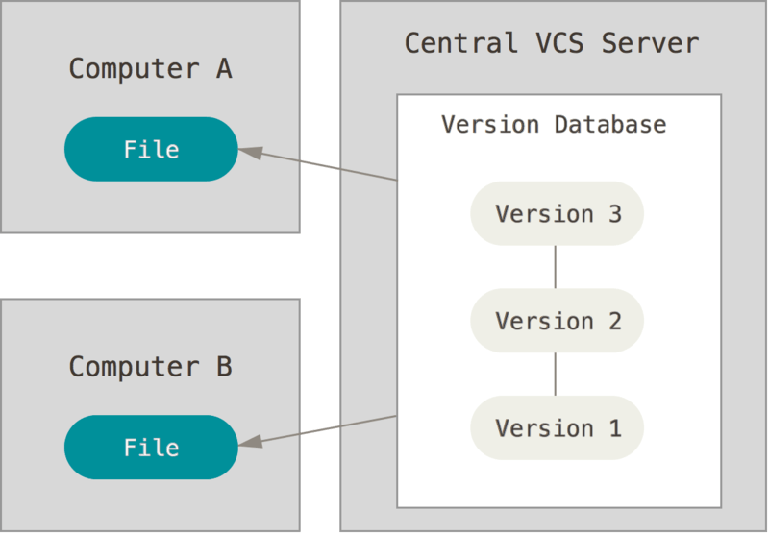
Системы контроля версий
Какие есть?
Централизованные СКВ
Распределенные СКВ
Примеры:
Subversion (SVN)
Perforce
CVS
Примеры:
Git
Mercurial
Bazaar

Slide 14
Системы контроля версий
Какие есть?
Централизованные СКВ
Распределенные СКВ
Основной недостаток - единая точка отказа, представленная централизованным сервером
Лишен основного недостатка централизованных СВН, так как каждая копия репозитория является полным бэкапом всех данных.

Slide 15
Основы GIT
GIT
Наиболее популярная распределенная система контроля версий
Подробно рассмотрена в материалах первого семестра первого курса
В данной лекции – «освежаем память» по GIT
Документация по GIT на русском языке: https://git-scm.com/book/ru/v2/

Slide 16
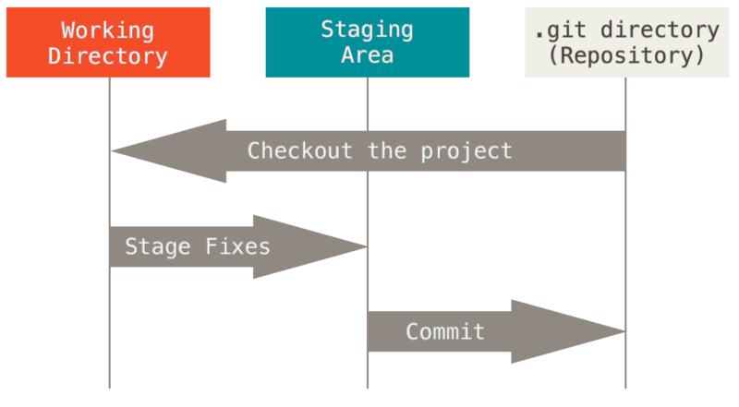
Основы GIT
Состояния файлов в GIT

Slide 17
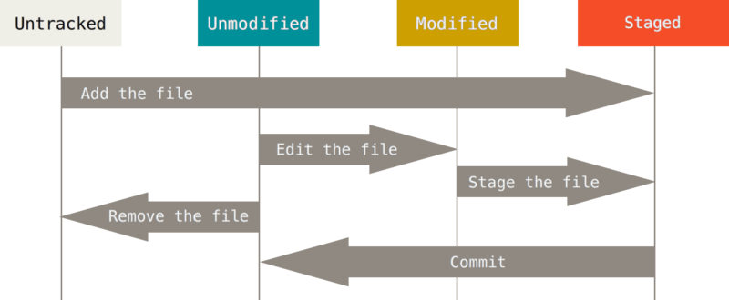
Основы GIT
Жизненный цикл состояния файлов

Slide 18
Основы GIT
Основные команды
Создание репозитория git init
Клонирование репозитория git clone <Адрес репозитория>
Состояние репозитория git status
Добавление новых файлов в индекс git add <Имя файла>
Удаление файлов из индекса git rm <Имя файла>
Фиксация изменений git commit –m <Текст с описанием изменений>
Добавление изменений в удаленный репозиторий git push
Получение актуальных данных из репозитория git pull

Slide 19
Основы GIT
Основные команды
Создание ветки и переход git checkout –b <Название новой ветки> git switch –c < Название новой ветки >
Переход на другую ветку git checkout <Название ветки> git switch <Название ветки>
Отличие между git checkout и git switch:
git checkout используется при переключение веток/для отката изменений в определенном файле
В новых версиях git функционал checkout разделен на:
git switch – работа с ветками;
git restore – работа с файлами.

Slide 20
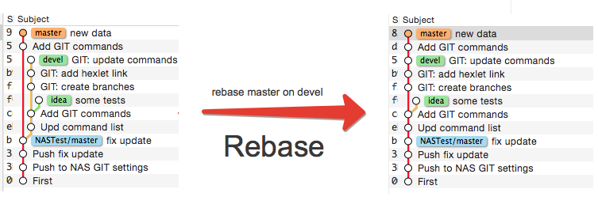
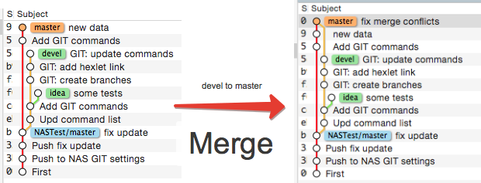
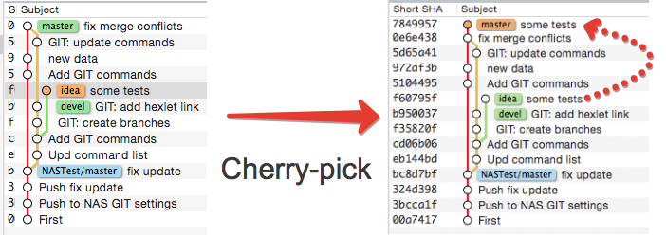
Основы GIT
REBASE/MERGE/CHERRY-PICK

Slide 21
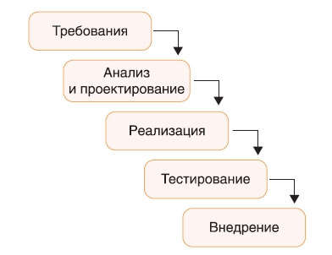
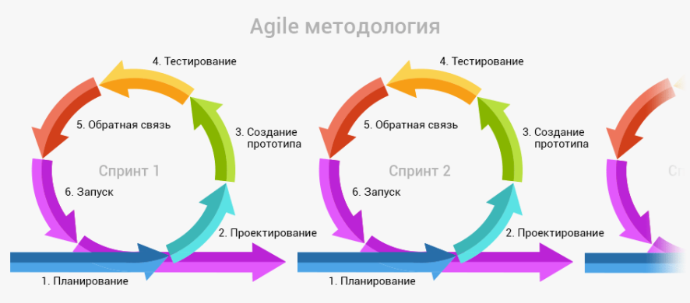
Методологии разработки
Классические (WAterfall)
Гибкие

Slide 22
Методологии разработки
4 ценности AGILE
Люди и взаимодействие важнее процессов и инструментов То, что общение и межличностные отношения важнее, чем строгие процессы — краеугольный камень Agile-управления проектами. Agile рекомендует персонализированный подход к управлению проектами, когда команды ориентируются на постоянное общение, а не на жестко распланированный выпуск обновлений.
Работающий продукт важнее исчерпывающей документации Agile-команды не очень любят бумажную работу. Для управления данными, отчетами и обновлениями статуса они предпочитают использовать гибкие программные решения, а не традиционную документацию.
Сотрудничество с заказчиком важнее согласования условий контракта Agile-команды любят сотрудничество — включая регулярные обновления и обратную связь о том, как продвигается проект, от клиентов и заинтересованных сторон. Чего Agile-команды не любят, так это долгих согласований объемных контрактов.
Готовность к изменениям важнее следования первоначальному плану Эта ценность прежде всего характеризует Agile-управление проектами. Agile-команды чутко реагируют на изменения и успешно адаптируются к новым условиям и вызовам.

Slide 23
Методологии разработки
Методики на базе AGILE
 | Scrum | Kanban
Источник | Разработка программного обеспечения | Бережливое производство
Основная идея | Учиться на собственном опыте, самоорганизовываться и расставлять приоритеты, анализировать свои победы и поражения, чтобы постоянно совершенствоваться. | Повышать качество выполняемой работы с помощью наглядных материалов
График | Регулярные спринты фиксированной продолжительности (например, 2 недели) | Непрерывный процесс
Методы | Планирование спринтов, спринт, ежедневное Scrum-совещание, обзор спринта, ретроспектива спринта | Визуализация процесса работы, ограничение объемов незавершенной работы, управление процессом, включение циклов обратной связи
Роли | Владелец продукта, Scrum-мастер, команда разработчиков | Нет обязательных ролей

Slide 24
Системы отслеживания задач
Зачем нужны?
Используются для разработки в соответствии с жизненным циклом ПО.
Каждый участник разработки видит статус задачи (Аналитика ➜Дизайн ➜ Разработка ➜ Тестирование ➜ Завершение)

Slide 25
Системы отслеживания задач
Существует великое множество систем отслеживания задач
Наиболее популярные из них в коммерческой работе:
Jira;
Azure DevOps Server;
YouTrack.
Все из них содержат Scrum/Kanban доски.

Slide 26
Базы знаний
Зачем нужны?
Различные команды разрабатывают один большой продукт.
Вопросы:
Как оформлять файлы сборки?
Как стыковаться с соседними модулями? (протокол обмена, частота выдачи и т.п.)
Какой стек технологий у команд?
Решение:
Традиционное: бегать по руководителям команд и узнавать у них, проводить дополнительные встречи, что приводит к дополнительным тратам рабочего времени у участников обоих команд
Быстрое: найти информацию в базе знаний и ознакомиться.

Slide 27
Базы знаний
Существует великое множество баз знаний
Наиболее популярные из них в коммерческой работе:
Confluence;
YouTrack.

Slide 28
CI
Непрерывная интеграция (CI, англ. Continuous Integration) — практика разработки программного обеспечения, которая заключается в постоянном слиянии рабочих копий в общую основную ветвь разработки (до нескольких раз в день) и выполнении частых автоматизированных сборок проекта для скорейшего выявления потенциальных дефектов и решения интеграционных проблем.
Для организации процесса непрерывной интеграции на выделенном сервере запускается служба, в задачи которой входят:
получение исходного кода из репозитория;
сборка проекта;
выполнение тестов;
развёртывание готового проекта;
отправка отчетов.

Slide 29
CD
За CI следует непрерывная доставка (CD, англ. Continuous Delivery)—контрольный этап в процессе разработки перед выпуском и развертыванием итогового продукта для пользователей. После подтверждения изменения кода автоматически доставляются в репозиторий.
Цель непрерывной доставки заключается в том, чтобы доставлять наборы изменений в главную сборку маленькими порциями, которые не нарушат статус «готово к коммерческому использованию» итогового продукта, не готового к выпуску. Готовый продукт может содержать небольшие ошибки, которые, тем не менее, не смогут поставить под угрозу удобство использования.

Slide 30
CI/CD
CI/CD —комбинация непрерывной интеграции (continuous integration) и непрерывного развертывания (continuous delivery или continuous deployment) программного обеспечения в процессе разработки.

Slide 31


Полезные ссылки
Яндекс-диск с материалами курса
Telegram-чат

